Slide 1
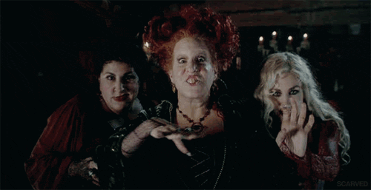
Čarovništvo

Slide 2
16 in 17. stoletje
Donkihotski
Evropa
300 let
100000 ljudi

Slide 3
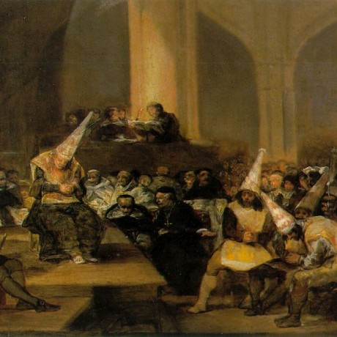
inkvizicija
Inkvizicija
Posebno sodišče
Nenavadno oblast
Razsoja ne le o dejanjih, ampak tudi o namerah
Krivoverci
Prava vera
Sum dovolj za obtožbo
So razlikovali med malo, bolj ali najbolj sumljivimi.

Slide 4
Zakaj je prišlo do preganjanja
uničenje modrih žensk
Niso si vedeli pojesnevati narave
boj proti babicam,
preprečevanja nosečnosti
Cerkvi

Slide 5
Čarovništvo ki se kaznujejo s kaznijo
1. odpoved religiji, “brez strahu pred Bogom”
2. obrekovanje bogaboječih, odrekanje spoštovanja cerkvi
3. čaščenje hudiča
4. zaroka lastnega potomstva čarovnic s hudičem
5. uboj otroka pred krstom
6. splav
7. pridobivanje tujcev za hudiča

Slide 6
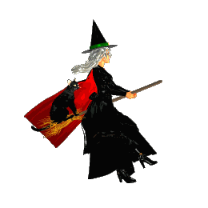
8. magična zaklinjanja
9. incest (mati - sin, oče - hči)
10. izdelovanje čarovniških mazil
11. kraja trupel
12. ubijanje ljudi in živali z drogami
13. “čaranje” živine
14. uničenje poljskih pridelkov
15. preprečevanje spočetja

Slide 7
Slina je modre barve
Je plešasta
zato nosi lasuljo
Ima tanke zakrivljene
kremplje namesto nohtov
črna pika v očesu
spreminja barvo; v središču
barvite zenice ji plešeta
ogenj in led,
Ima večji nos da lahko
V temi zavoha otroka
DEMON V ČLOVEŠKI OBLIKI
Nima nohtov na nogi

Slide 8
Ugotavljanj čarovništva s preizkusi
kup vprašanj
Zanikanj
Preizkus
čarovniška kopel
Iskanje čarovniških znamenj
Po svetu so poznali tudi preizkus z ognjem
posebni čarovniški tehtnici.
Znan pa je tudi solzni preizkus

Slide 9
Čarovniška kopel
zvezali levo roko na desno nogo in obratno
vrvi v vodo
plavala=dokazano čarovništvo
če se je potopila, je dokazala svojo nedolžnost.
Ne sprejema zla.
Kasneje naj bi šlo tudi za ugotavljanje specifične teže čarovnic

Slide 10
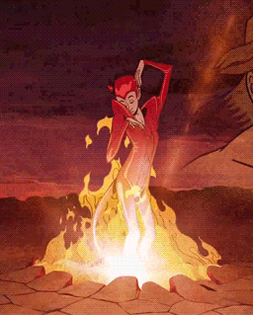
Iskanje čarovniških znamenj
ostrigel lase , dlake po celem telesu
preprečilo hudiču
skrite dele nekrščenih otrok
različna zelišča.
konopljino srajco
v enem dnevu
pigmentno znamenje
bradavico
drugačno sumljivo znamenje na telesu
zapičili iglo

Slide 11
Mučilne naprave in tehnike
Lažje muke
Vse težje
Starost, telesna konstitucija

Slide 12
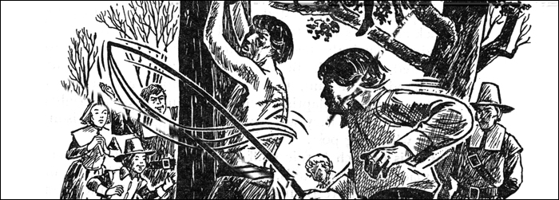
1. stopnja
Stiskanje palcev
Bičanje
Tesno vezanje rok

Slide 13
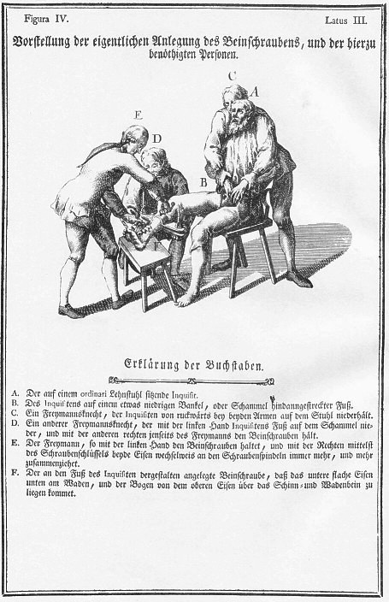
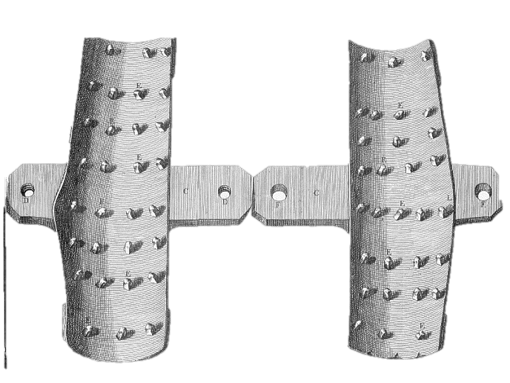
2. STOPNJA
Zavezovanje čez rano
Španski škorenj

Slide 14
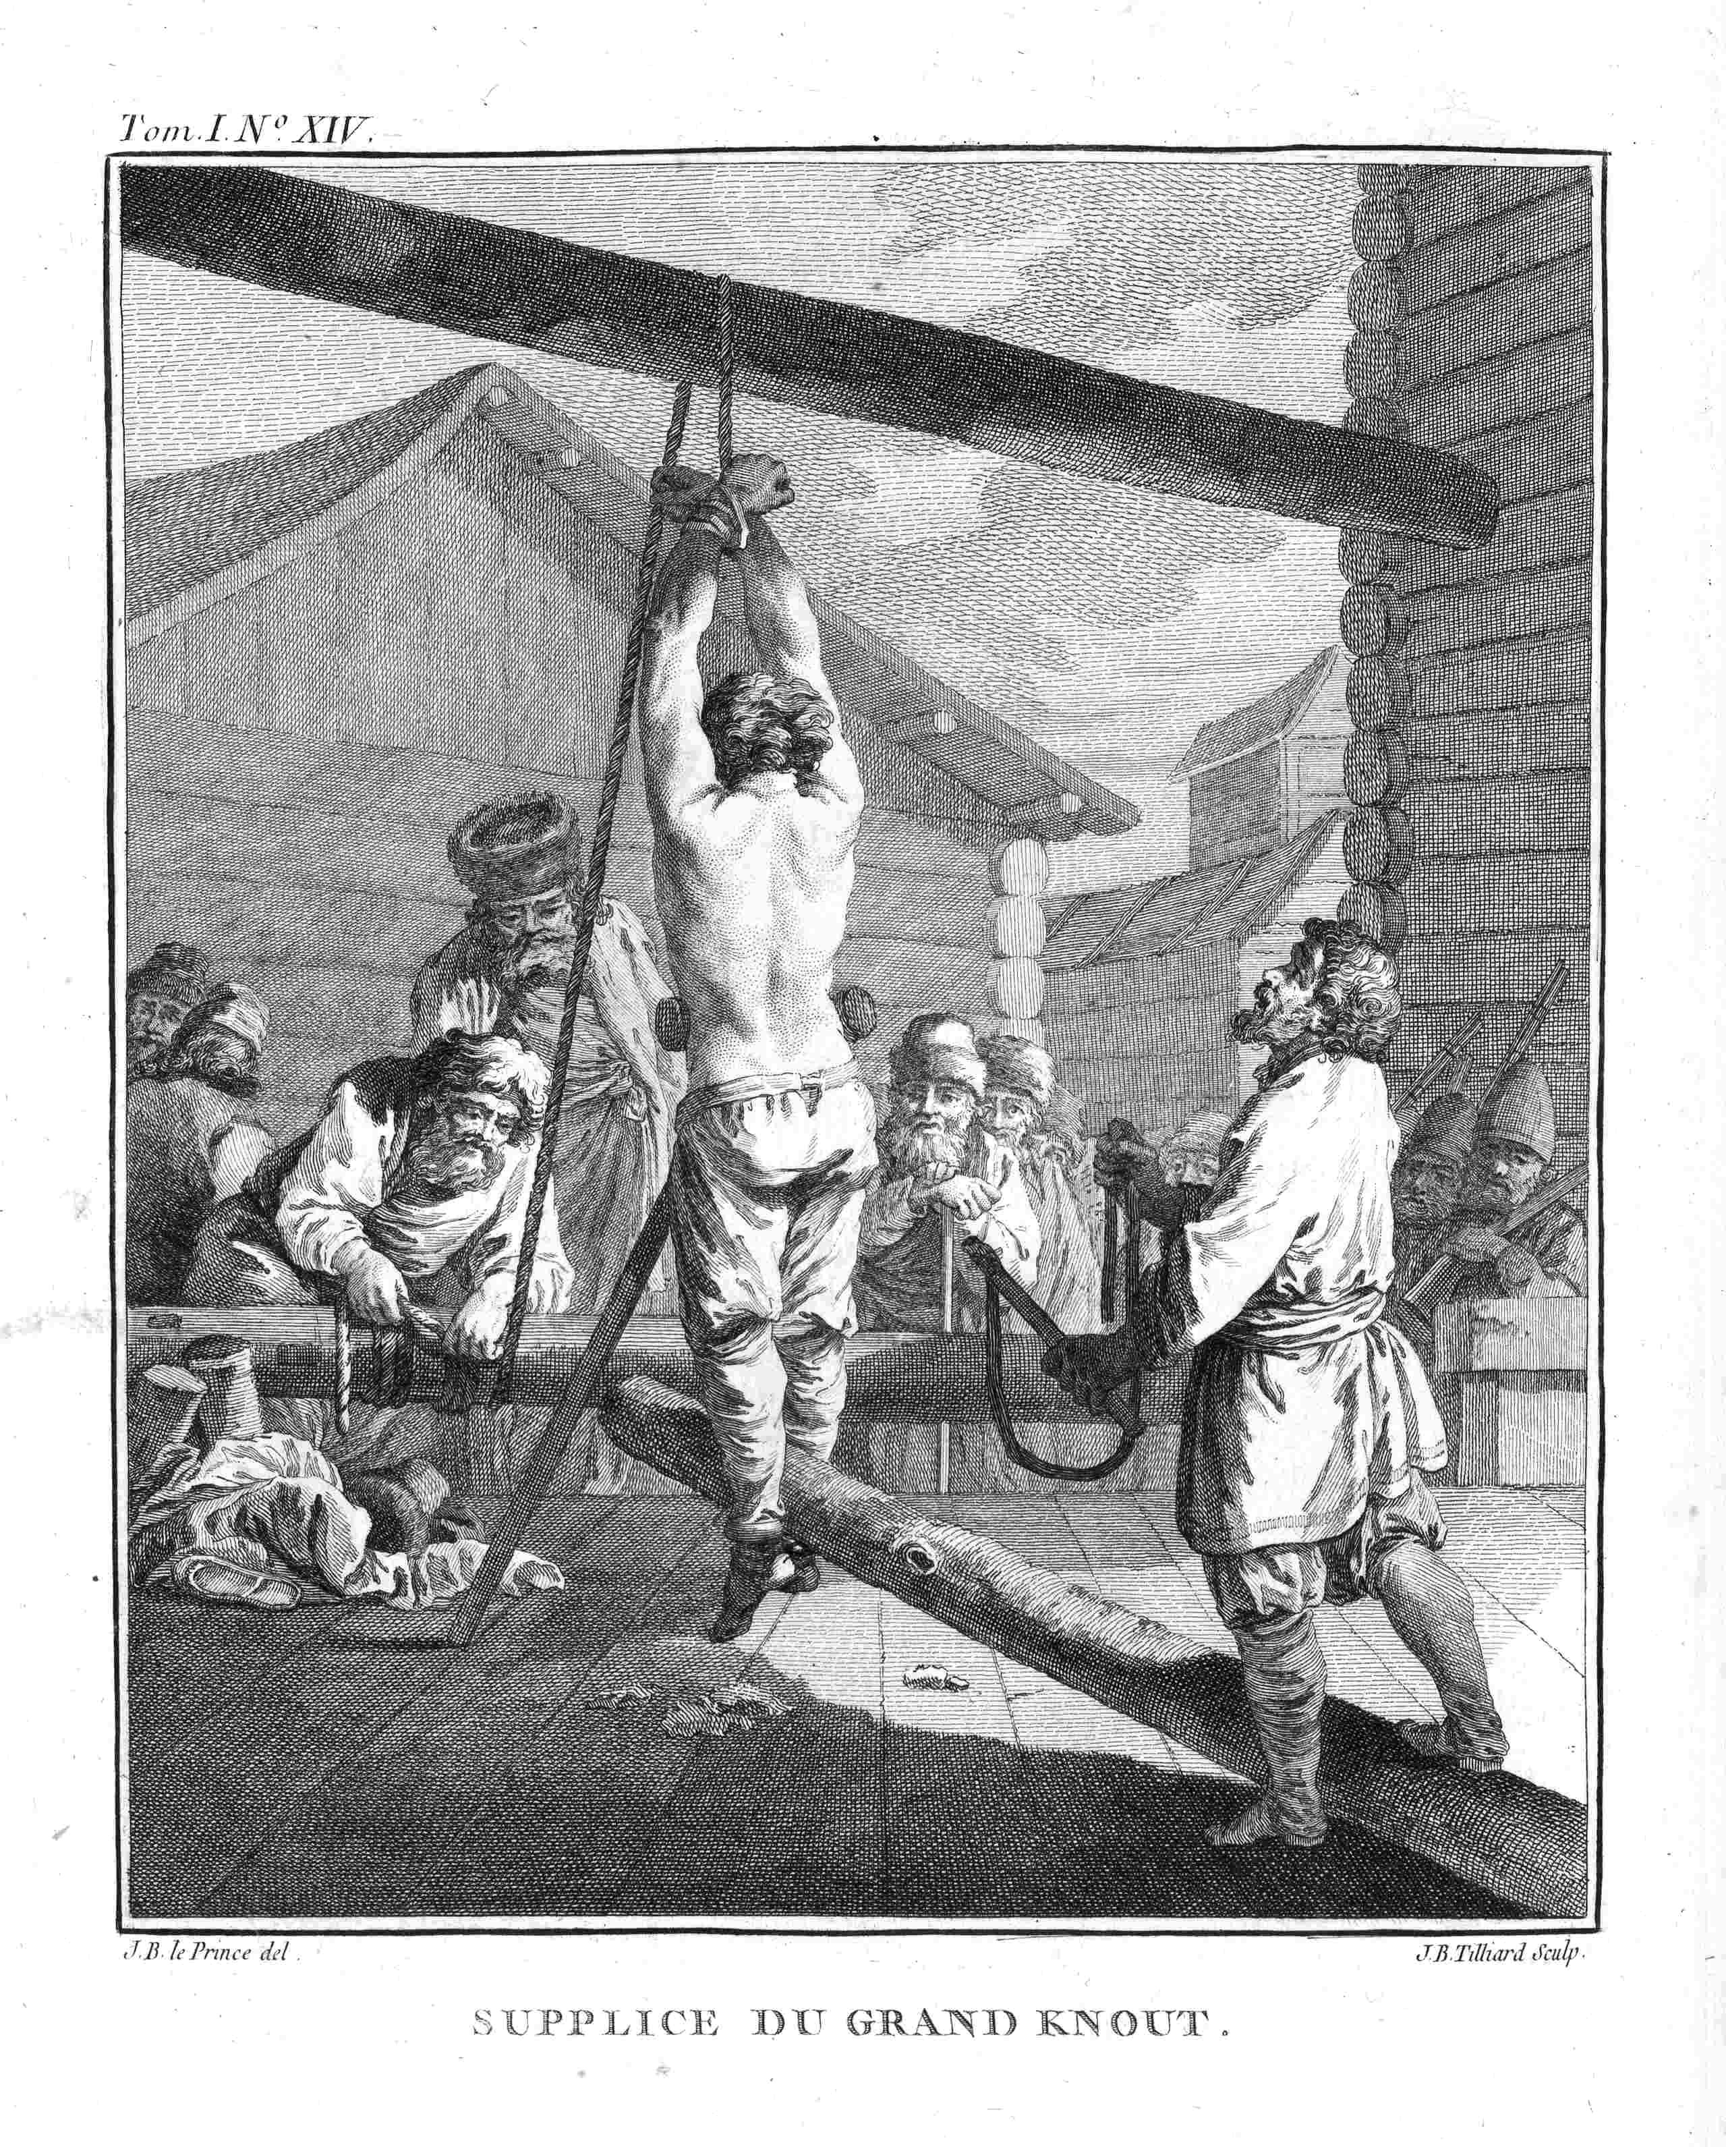
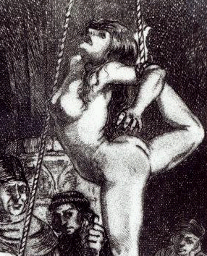
3. stopnja
Raztegovanje
Roke na hrbet
Vrgli vrv čez tram
Dvignili za zavezane roke
Čarovniški stol

Slide 15
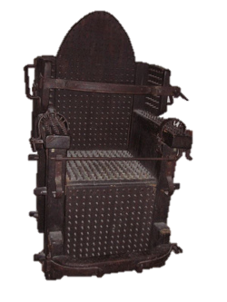
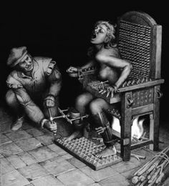
Čarovniški stol
24 ur
Usedel na igle
Naročje
Uteži
Marina Vukanec

Slide 16
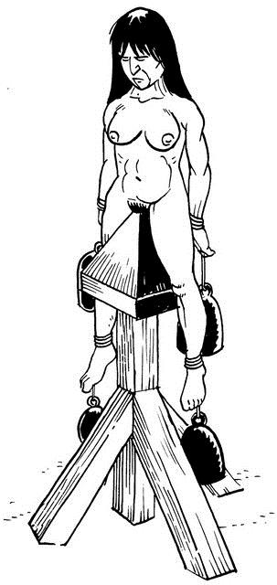
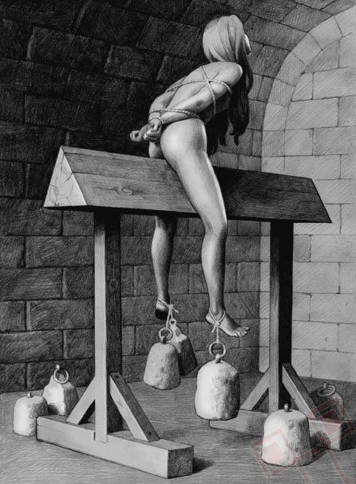
Mučenje najvišje stopnje
Mučilna klop
Mučilna koza
Hlod
4 nogami
Na vrhu ošiljen
Golega
Med nogami
Obešali uteži

Slide 17
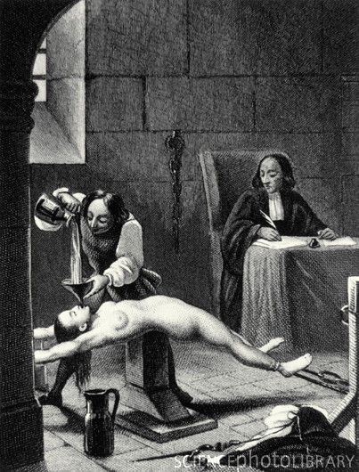
Žganje podplatov
Posebni obliži
Zlivanje žvepla
Mučilno orodje
Več ur
Nekaj ur

Slide 18
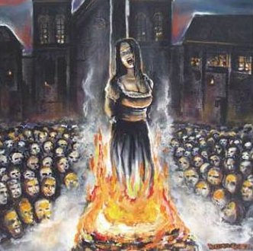
Sodbe in kazni
Tajno
Tajno glasovanje
Razglasitev javna
Pritožba ni bila možna
Sodni pisar
Obsodba: kratka

Slide 19
Omilitev sodbe
Plačilo
Smrt na grmadi
Živo ali mrtvo
Odvisna je bila sodba
Obglavili
Zadavili
Utopili

Slide 20
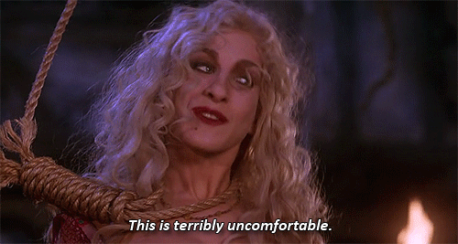
Cenik krvnega sodnika
iskanje hudičevega znamenja – 45 krajcarjev
izpraševanje na stolu – 45 krajcarjev
striženje – 1 goldinar
usmrtitev – 45 krajcarjev

Slide 21
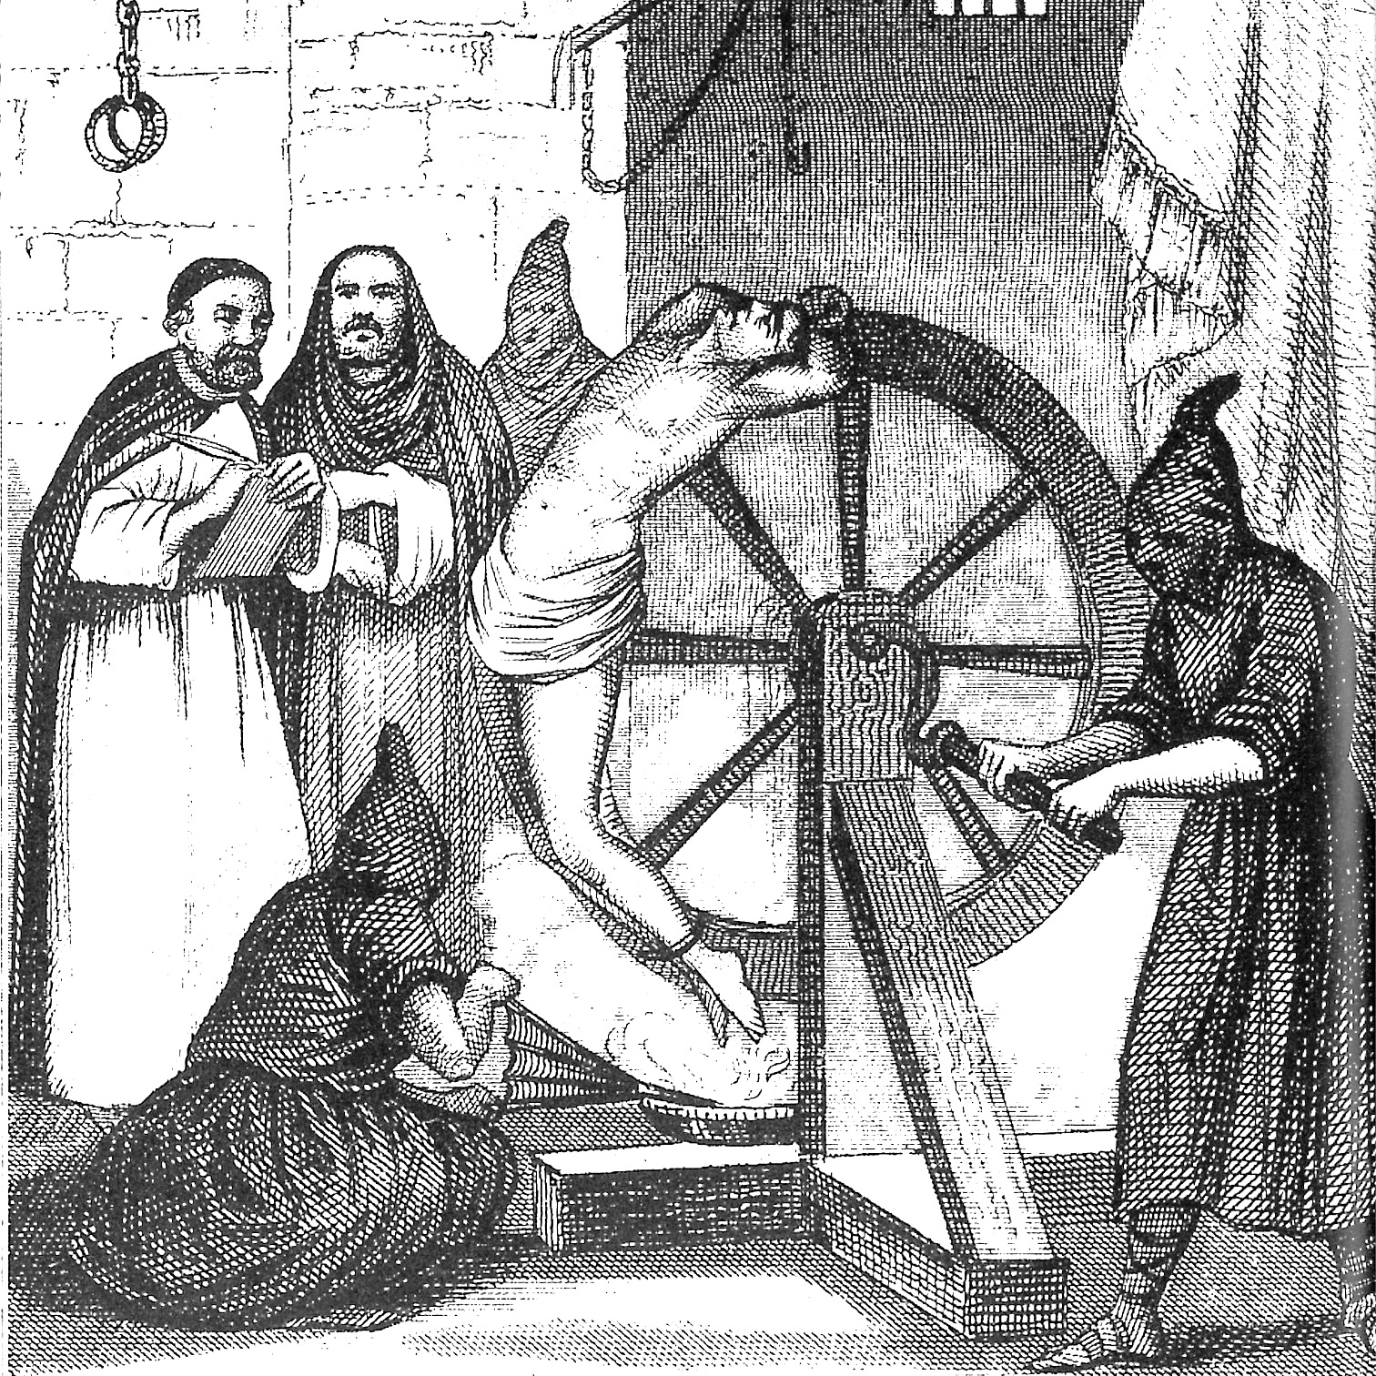
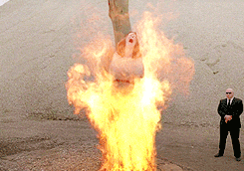
Kazni
Človek, ki z čarovnijo škoduje drugemu – kazen: smrt v ognju .
Zastrupitev – za moške smrt na kolesu
Za ženske pa utopitev.
Bogostrunstvo – Kazen:smrt na grmadi

Slide 22
SHODI
HEXENSABBAT
21. uro do zarje
Leteč po zraku
Metlah,vilah,palicah,psih,kozlih…
Čarobno mazilo
Srake krokarje
Znanke

Slide 23
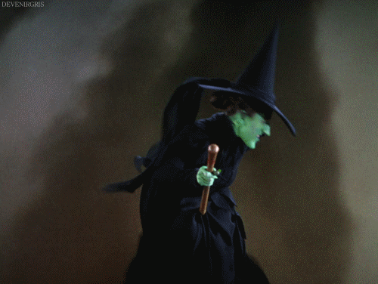
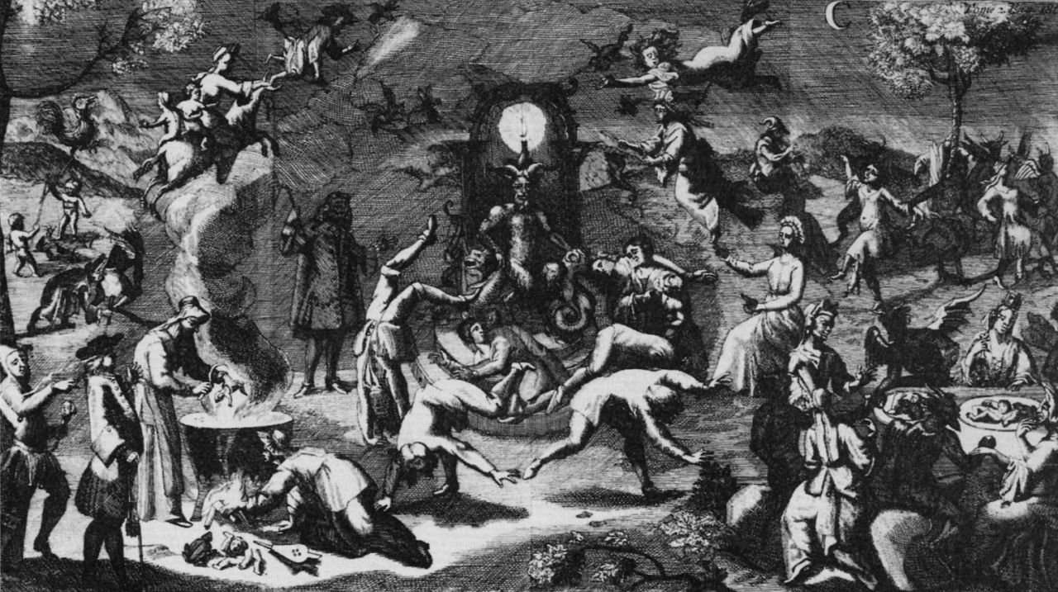
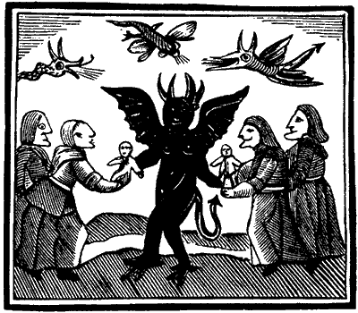
Hudič
Vsaki državi drugačen
Poljubile
Levo in desno rroko in nogo
Splovilo in zadnjico
Pijača in hrana
Kravjih parkljev

Slide 24
Spol in žrtve
Otroci,ženske,moški
Nosečnice
100000 ljudi
Ni znano točno
Več žensk kot moških

Slide 25
Hvala za vašo pozornost

